Slide 1
Роль сестринского персонала при подготовке и проведении диагностических процедур.

Slide 2
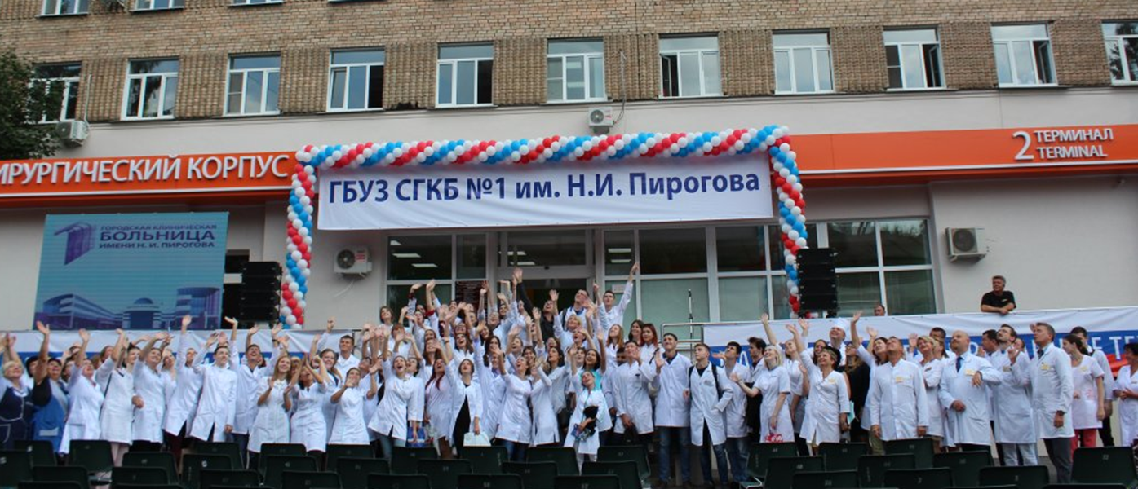
Самарская городская клиническая больница № 1 им. Н.И. Пирогова
Одна из старейших больниц Самарской губернии, была основана в 1875 году. В 2019 году ей исполнилось 144 года.

Slide 3
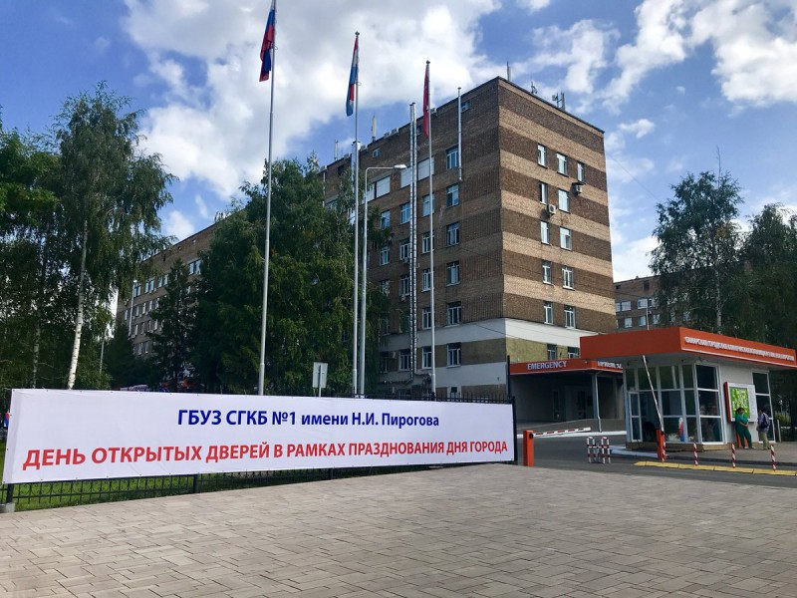
Приоритетным направлением в деятельности больницы является оказание круглосуточной экстренной медицинской помощи в рамках территориальной программы государственных гарантий.

Slide 4
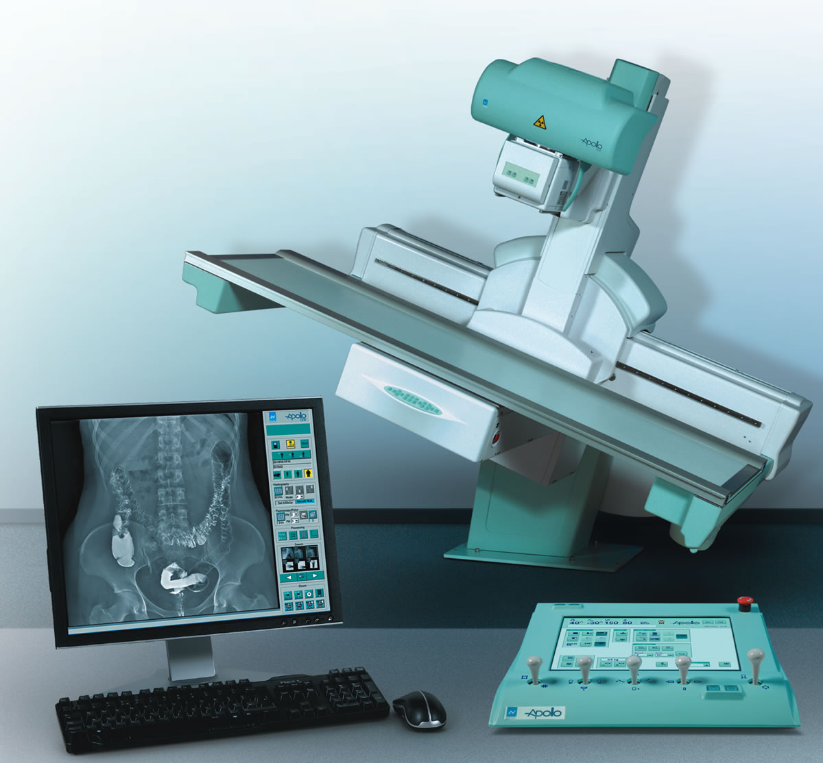
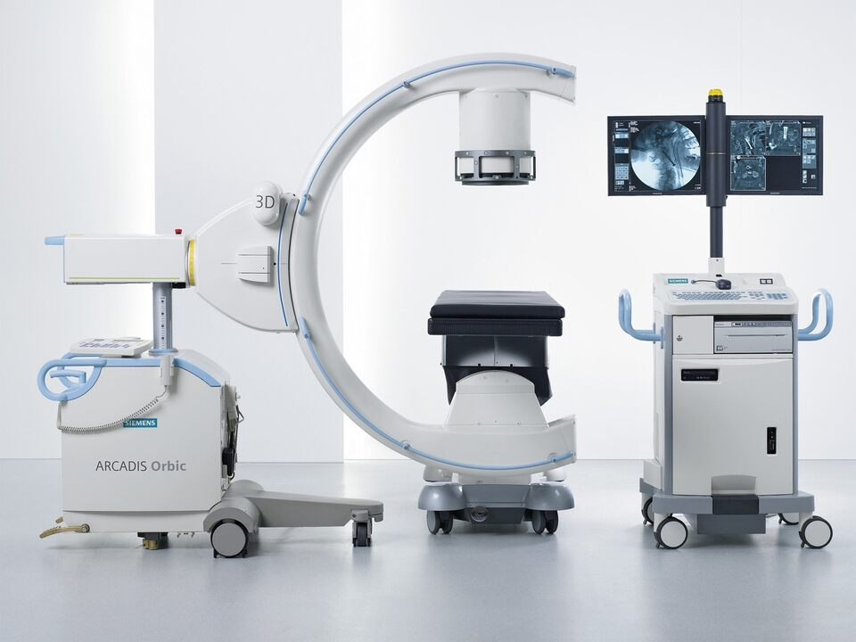
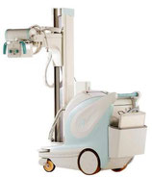
Оснащение рентгенологического отделения.

Slide 5
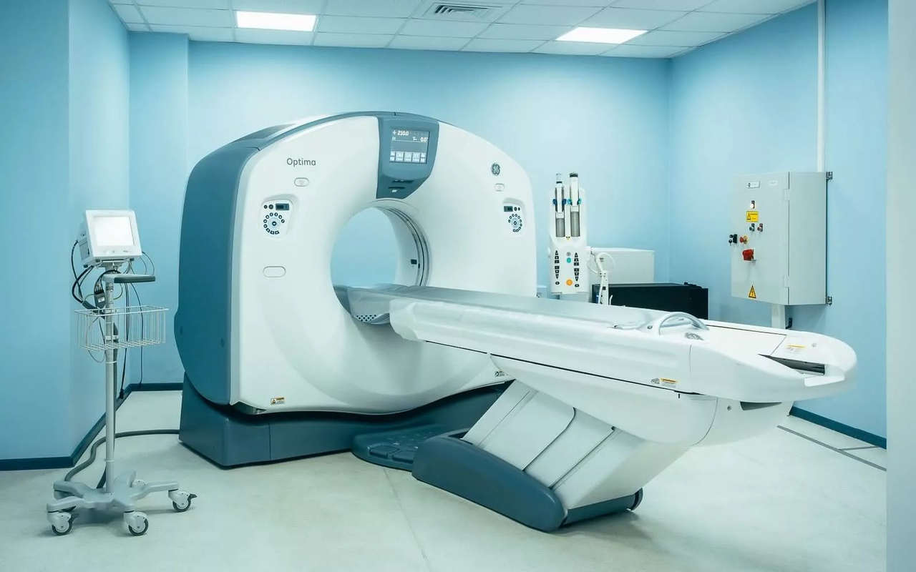
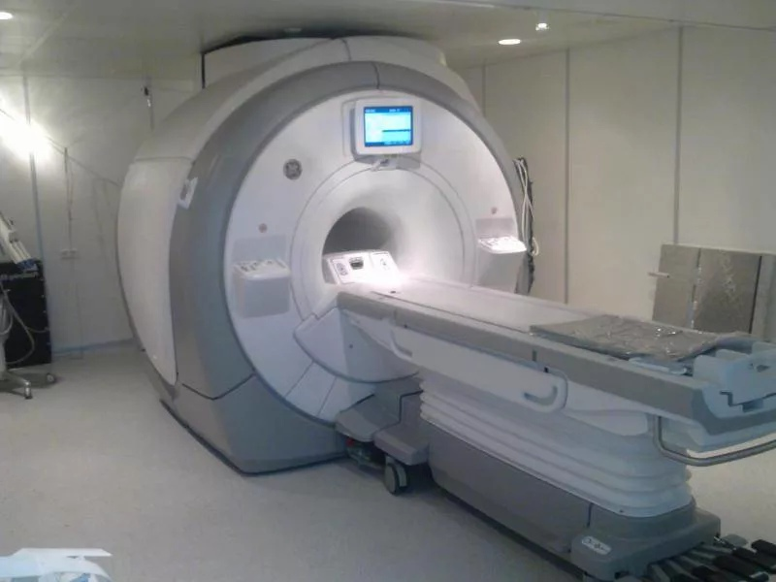
.
.

Slide 6
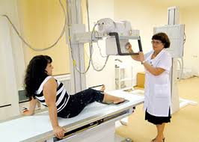
Цель нашего отделения-оказание высококвалифицированной неотложной медицинской помощи амбулаторным пациентом и пациентам, находящихся на стационарном лечении, расширение спектра диагностических услуг, внедрение высокотехнологичных методик обследований

Slide 7
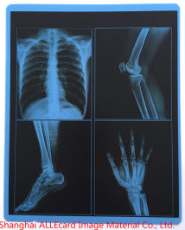
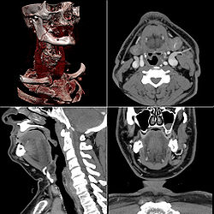
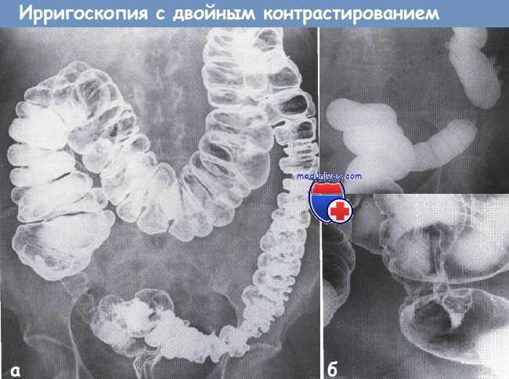
Виды рентгенологических исследований.

Slide 8
Статистические данные проведенных исследований
Наименование показателей | 2016 | 2017 | 2018
Всего рентгенологических исследований | 72704 | 81351 | 84685
спец. исследований | 4601 | 5686 | 5923
- органы пищеварения | 467 | 1004 | 2455
- костно-суставная система | 32519 | 32251 | 48380
- прочие | 3570 | 4900 | 16775
Исследование желчевыводящих путей всего: | 349 | 209 | 315
Из них: - интраоперационная холеграфия | 10 | 12 | 11
- послеоперационная фистулография | 67 | 152 | 166
- РХПГ | 16 | 48 | 41
Урологических исследований всего | 4223 | 5357 | 5269
Наименование показателей 2016 2017 2018
Всего рентгенологических исследований 72704 81351 84685
спец. исследований 4601 5686 5923
- органы пищеварения 467 1004 2455
- костно-суставная система 32519 32251 48380
- прочие 3570 4900 16775
Исследование желчевыводящих путей всего: 349 209 315
Из них: - интраоперационная холеграфия 10 12 11
- послеоперационная фистулография 67 152 166
- РХПГ 16 48 41
Урологических исследований всего 4223 5357 5269

Slide 9
Из них
Внутренняя урография | 4159 | 5250 | 5116
Ретроградная урография | 6 | 19 | 18
Антеградная урография | 8 | 20 | 14
Цистография | 9 | 18 | 21
Уретрография | 46 | 46 | 53
Кавернозография | 4 | 4 | 3
Компьютерная томография с контрастным усилением | 7686 | 6461 | 6925
Компьютерная томография всего | 14002 | 21978 | 20209
Из них амбулаторным больным | 3688 | 6486 | 5932

Slide 10
Важную роль в подготовке отводится разъяснению пациенту о необходимости проведения исследования, о ходе исследования.

Slide 11
Перед проведением исследований с контрастированием пациенту ставиться периферический внутривенный катетер для наличия венозного доступа.

Slide 12
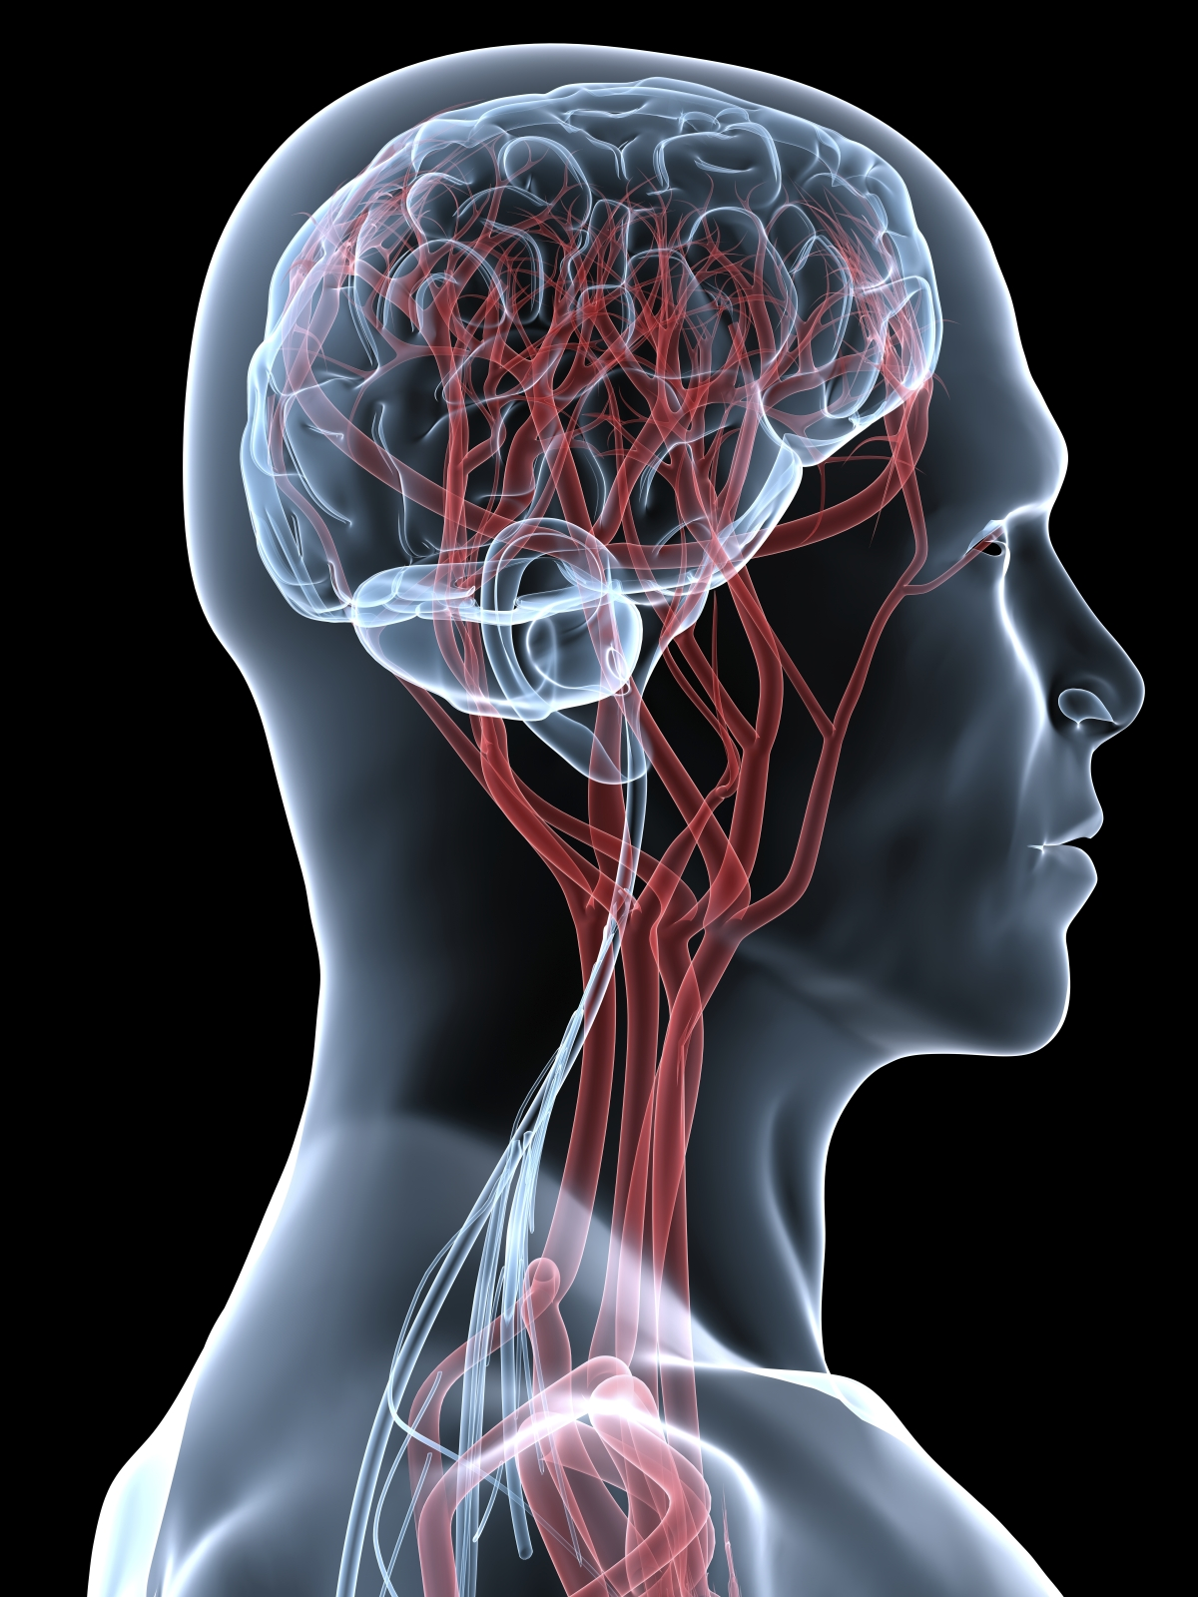
Ангиография сосудов любой локализации.
Ангиография сосудов – это инструментальный метод обследования определённого участка кровеносной системы (артерий, вен, лимфатических сосудов) с целью обнаружения каких-либо патологий, вводится специальное контрастное вещество и параллельно проводится КТ или МТ-томография. Данная методика предоставляет возможность последовательно изучить все фазы кровотока (прохождение крови через крупные артерии, мелкие сосуды и вены) и установить локализацию патологических изменений в кровеносной системе.

Slide 13
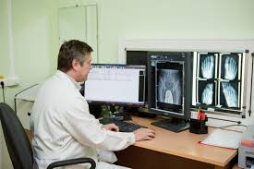

Slide 14
Противопоказания для проведения всех видов контрастных исследований
- аллергическая реакция на контрастные препараты, если процедура проводится с использованием контрастирующего вещества;
- выраженная сердечная, почечная или печеночная недостаточность;
- нарушения свертываемости крови;
- тяжелое общее состояние или кома;
- беременность и лактация.

Slide 15
Проведен анализ по рентгенологическим процедурам и выявлены следующие причины невыполнения процедур рентгеноскопии и компьютерной томографии из числа 104 894:

Slide 16
Для успешной работы необходим тесный контакт между сестринским персоналом отделений

Slide 17
Спасибо за внимание !

